Slide 1
javascript의 변수와 함수
2017.09.06 YAPP 11기 Node.js 스터디 이경원
자료형
함수
Hoisting
변수 관리 메커니즘

Slide 2


1. 자료형
Dynamic Binding
변수의 데이터 타입이 고정되어 있지 않다.
값을 할당할 때 결정된다.
* 반대개념 : Static Binding
- 변수의 데이터 타입이 선언 시 결정된다.
- C, C++, C#, Java, …

Slide 3
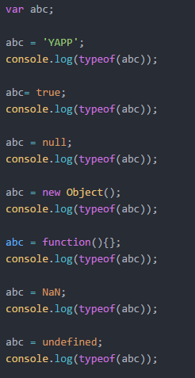
1. 자료형

Slide 4
1. 자료형
 | null | undefined | NaN
의미 | 빈 값 | 값이 없음 | 숫자가 아님
typeof( ) | object | undefined | number
if ( ) | false
null == undefined => true
Null === undefined => false
궁금하신 분들은 더 찾아보세요 ㅎㅎ

Slide 5
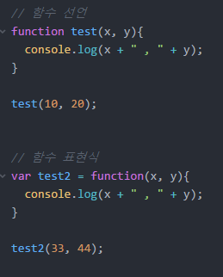
2. 함수
function 을 이용해 선언한다.
매개변수에 자료형을 명시하지 않는다.
반환형도 명시하지 않는다.
변수에 할당 가능
=> 1급 객체 조건 중 하나

Slide 6
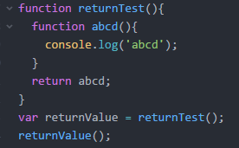

1급 객체?
First-class object / First-class citizen
변수나 데이터 구조 안에 담을 수 있다.
파라미터로 전달 할 수 있다.
리턴 값으로 사용할 수 있다.
모두 만족하므로 함수는 1급 객체!

Slide 7
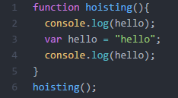
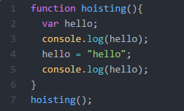
3. Hoisting
아래 코드의 실행 결과는?
var, function 의 정의가 선언과 할당으로 분리된다.
선언이 참조보다 아래에 있어도
코드의 맨 윗부분에 선언한 것처럼 동작한다.

Slide 8
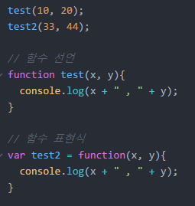
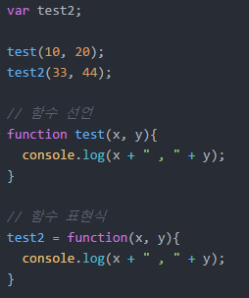
3. Hoisting
아래 코드의 실행 결과는?

Slide 9
4. 변수 관리 메커니즘
1) 실행 시의 변수 검색은 변수 스코프 체인을 이용한다.
2) 자바스크립트는 변수를 함수 단위로 관리한다.
3) 실행 시의 변수 검색은 렉시컬 영역 기준으로 한다.

Slide 10
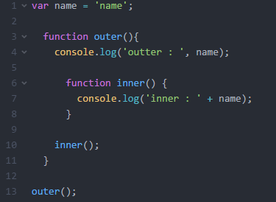
4.1 Scope
Scope : 변수 사용 가능 범위 / 영역
Scope Chain : 실행 시에 범위를 넓혀가면서 변수를 찾는 관계

Slide 11
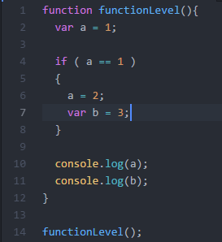
4.2 함수 수준의 범위
* 블록 수준의 범위
- { }를 이용해 범위 지정

Slide 12
4.3 Lexical Scope == 정적 스코프
Lexical : 단위, 어휘와 관련 있다
변수를 검색할 때
함수가 실행되는 환경을 근거로 판단하지 X
함수를 정의한 코드의 문맥을 근거로 판단한다.

Slide 13
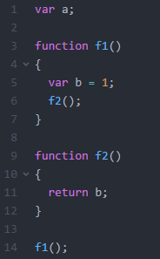
4.3 Lexical Scope == 정적 스코프
전역 변수 스코프
a
f1의 변수 스코프
b
f2의 변수 스코프
return b;
실행 결과는?
함수가 실행되는 환경을 근거로?

Slide 14
4.3 Lexical Scope == 정적 스코프
전역 변수 스코프
a
f1의 변수 스코프
b
f2의 변수 스코프
return b;
실행 결과는?
함수를 정의한 코드의 문맥을 근거로 ?

Slide 15
javascript의 변수와 함수
2017.09.06 YAPP 11기 Node.js 스터디 이경원
자료형 - var
함수 – 1급 객체
Hoisting – 선언과 할당의 분리
변수 관리 메커니즘
- Scope chain
- function-level
- lexical scope
* 변수 스코프 객체

